Slide 1

Учиться, чтобы учить – важно для всех: из опыта методической работы МАОУ «Лицей № 9» г. Новосибирска
Пинтилей Наталья Владимировна, заместитель директора по НМР МАОУ «Лицей № 9»

Slide 2

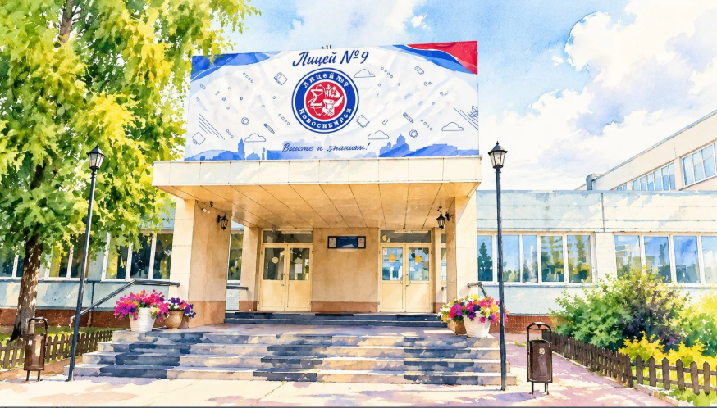
Миссия лицея
Предоставление качественного образования в условиях разнообразной, психологически комфортной образовательной среды

Slide 3
Структурными элементами научно-методической работы являются
Научно-методический совет (НМС)
Структурные подразделения лицея (СП)
Профессиональные объединения (ПО)
Рабочие группы (РГ)
Научно - методический совет
Коллегиальный орган самоуправления (администрация, руководители СП, руководители ПО)
Цель НМС - развитие научно-методического обеспечения образовательного процесса
Заседания - не реже одного раза в месяц

Slide 4
Компетенции НМС и РГ
Компетенции НМС
аудит профессиональной деятельности педагогов, методической работы
обсуждение стратегических задач развития
внесение предложений в НПА, касающиеся НМР Лицея
Компетенции рабочих групп
педагоги, проявляющие интерес к актуальной проблеме
результат - педагогический продукт, распространяемый в педагогическом коллективе

Slide 5
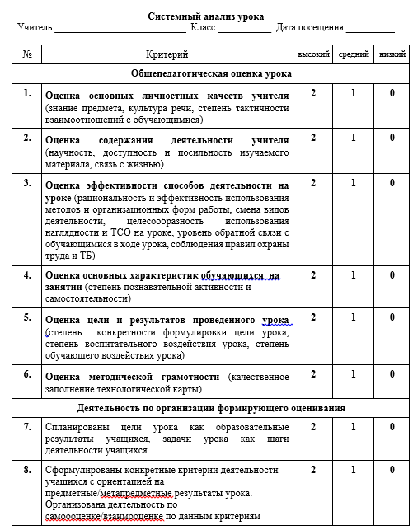
Система методической работы Лицея
Определение методической темы
Обучение руководителей ПО в рамках методической темы (НМС)
Руководители ПО организуют обучение педагогов с помощью учебных материалов, подготовленных зам. директора по НМР
2 - НДК
Карта оценки урока НДК (критерии, актуальные для методической темы)
Неделя диагностики и контроля (Декабрь, апрель)
100%
педагогов
12
экспертов

Slide 6
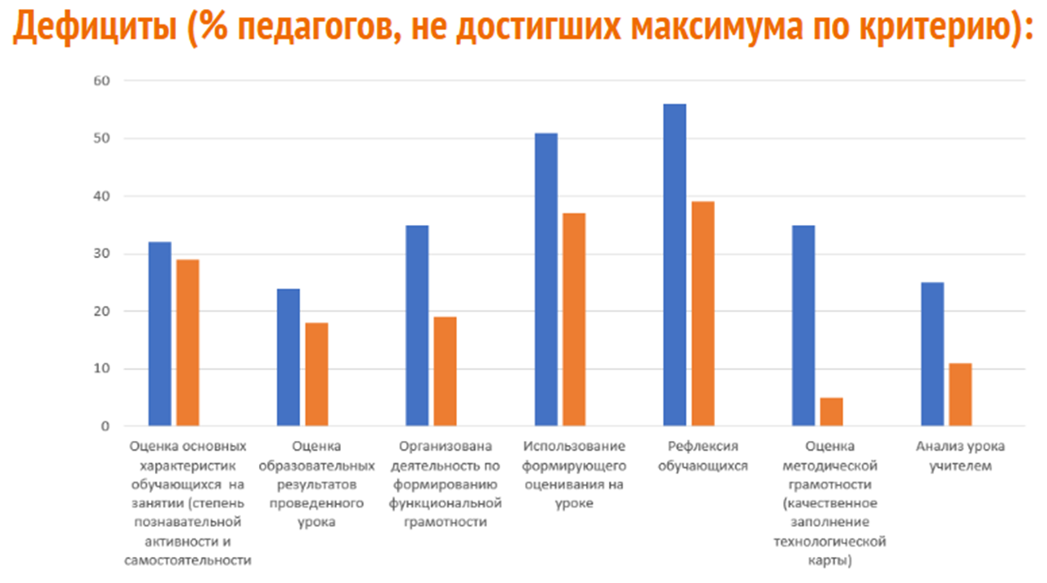
Система методической работы Лицея
Результаты 1 (синий) и 2 (оранж.) НДК 2025-2026 гг.
Подзаголовок
4. Заседание НМС.
Анализ дефицитов (по результатам НДК)
5. Методические мероприятия по устранению дефицитов
(вебинары, практикумы, мастер-майнды и др.)

Slide 7
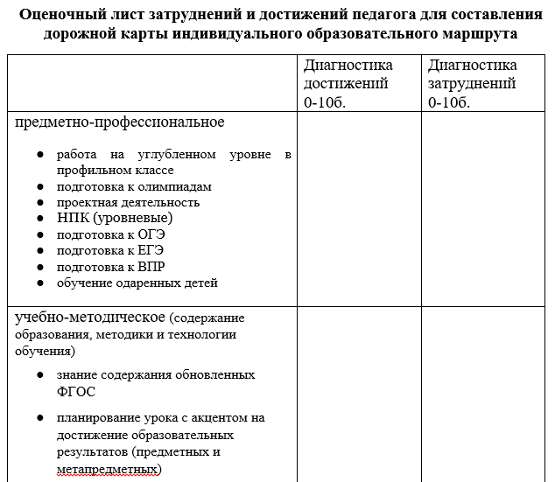
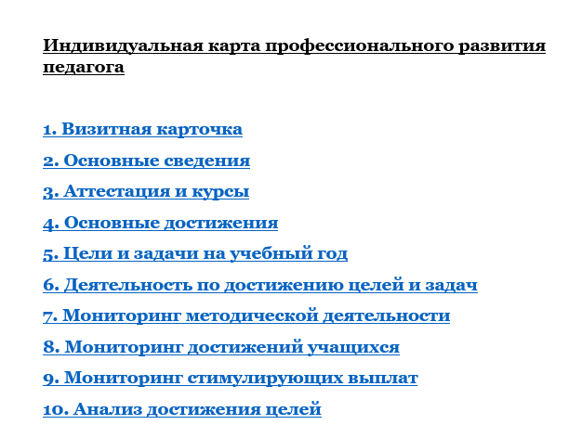
От анализа дефицитов к созданию ИОМ педагога
Самоанализ по результатам НДК + оценочный лист = ИОМ
ИОМ = Индивидуальная карта профессионального развития

Slide 8
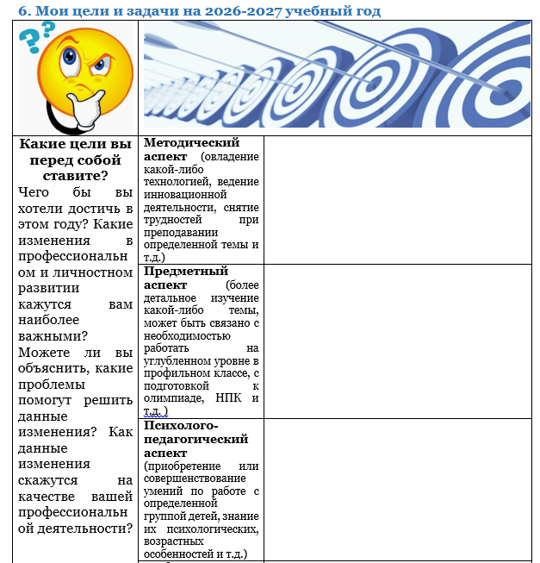
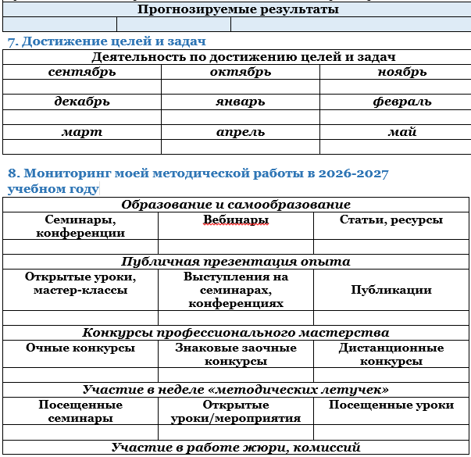
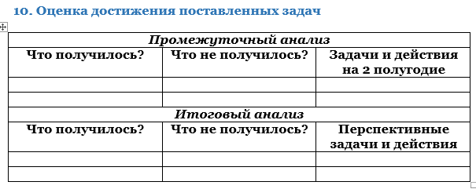
От анализа дефицитов к созданию ИОМ педагога

Slide 9
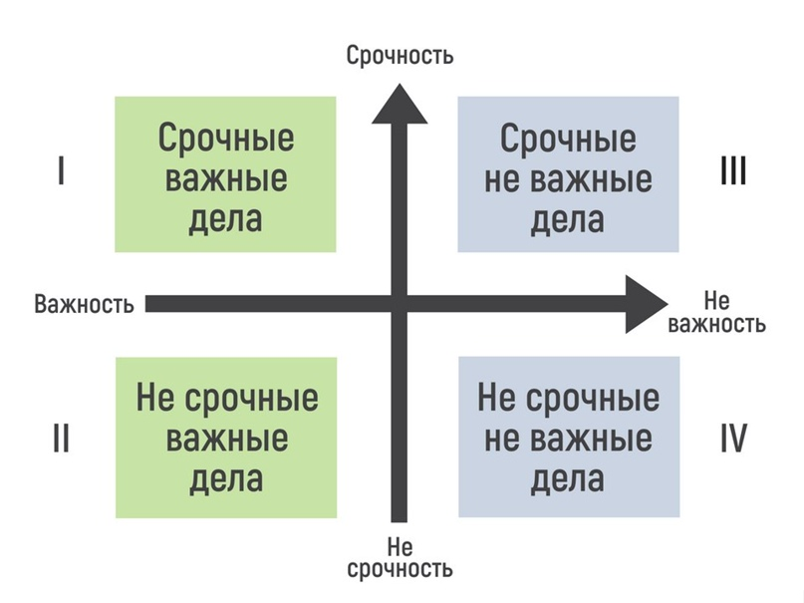
Система методической работы Лицея
Вовлечение педагогов в определение целей и приоритетов собственного профессионального развития

Slide 10
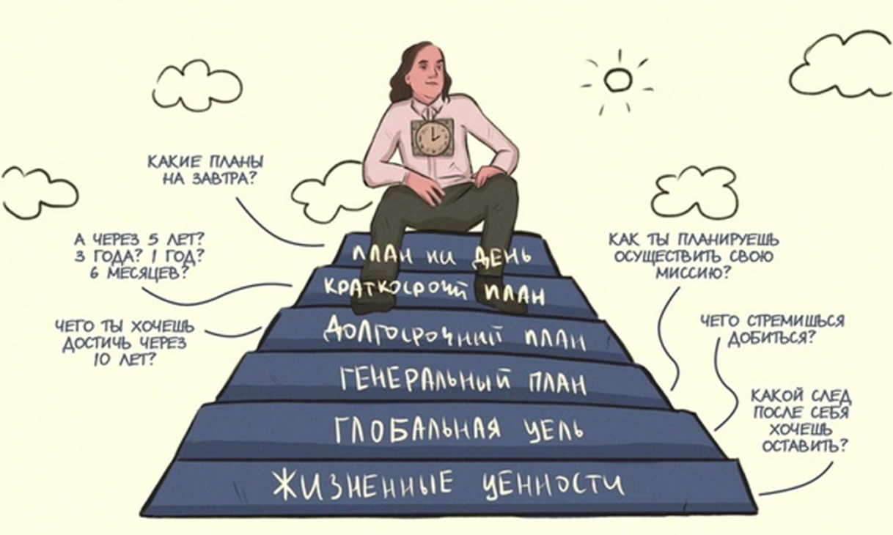
Легко ли быть молодым/вновь принятым педагогом?
Форсайт-технология -
моделирование и проектирование образов собственного профессионального будущего на ленте времени, разбитой по годам, определение приоритетных направлений своего профессионального развития
15
наставнических пар в 2026-2027 гг.
10%
Образы желаемого будущего
2. «С небес – на землю»
3. Разработка стратегии достижения возможного будущего
молодых педагогов – выпускники лицея
7
наставнических пар созданы в августе 2026 г.

Slide 11
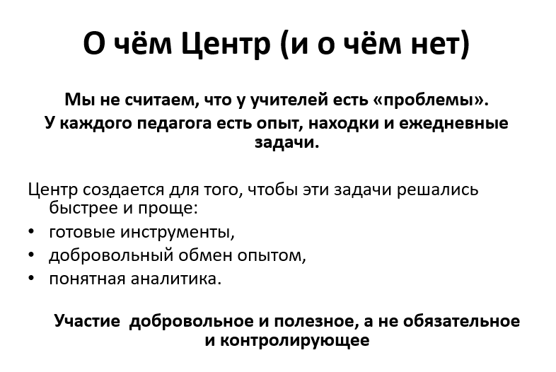
Методический центр Лицея (2026 г.)
Опрос «Методический пульс» – узнаём профессиональные запросы педагогов.
Единый канал – все важны е сообщения в одном месте.
«Учитель – учителю» – обмен готовыми решениями, пул внутренних экспертов.
Чек-лист и матрица – инструменты проектирования урока: от цели к результату, от деятельности к оценке; работают как промпт - система для GAI.
Педагогические туры – посещение уроков без стресса для взаимного роста.
Пилот ИИ – экономим время на рутине
4
Старший методист – координирует работу центра , 3 методиста курируют деятельность ПО
1
работа с молодыми и вновь принятыми педагогами + допустимый уровень по результатам НДК
3
методическая помощь педагогам-стажистам

Slide 12
Глубокое методическое погружение
1 методист (основная деятельность)
Целевая аудитория:
Молодые педагоги
вновь принятые педагоги, нуждающиеся в особых условиях адаптации
педагоги, продемонстрировавшие допустимый (низкий уровень) по результатам НДК
Циклограмма деятельности:
Знакомство. Целеполагание.
Индивидуальные консультации по ИОМ и началу года
Тьюториал по карте индивидуального развития и проекту урока
Взаимопосещение в парах, анализ уроков
Совместное проектирование урока (по графику)
Проведение уроков методистами для наставляемых, посещение, взаимоанализ
Посещение и анализ уроков (сентябрь, ноябрь, март)
Консультации по подготовке , результатам, проблемным местам НДК

Slide 13
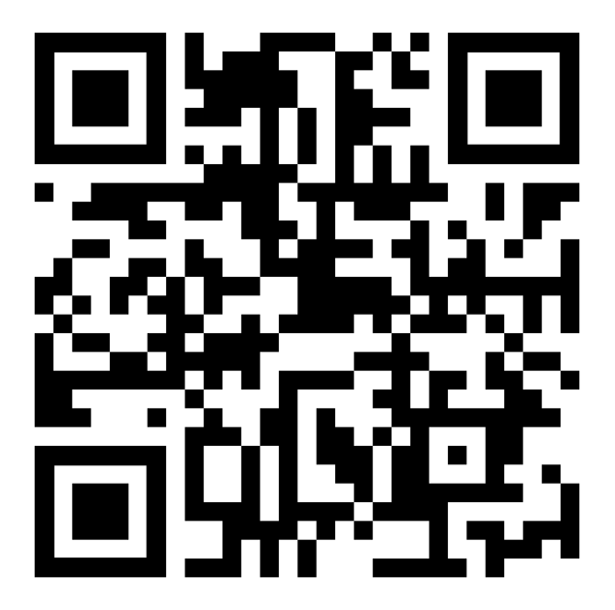
Методические материалы
Вдохновляйте и вдохновляйтесь!
https://disk.yandex.ru/d/jfEG-y0JrdcFew

Slide 14
Пинтилей Наталья Владимировна
заместитель директора по научно-методической работе
МАОУ «Лицей № 9», г. Новосибирск
+7 (913) 894-65-28
natpin-2008@mail.ru

